Slide 1

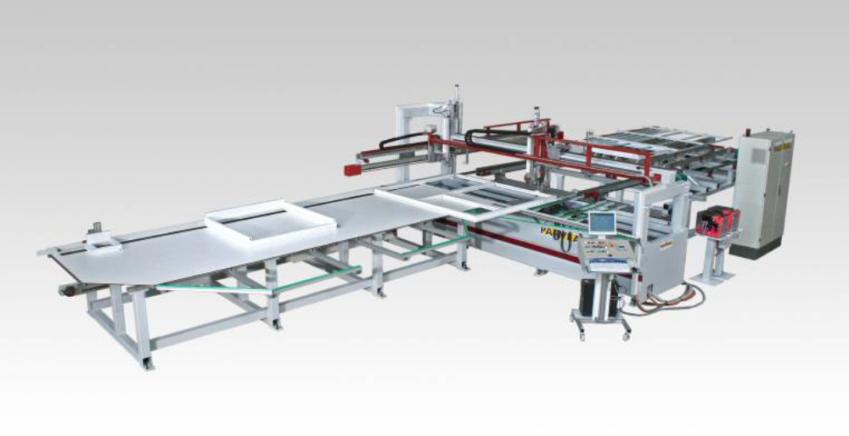
ETUDE D’EQUIPEMENT N°3
Platineuse automatique
de cadres dormants en PVC
CORRECTION
SUITE

Slide 2
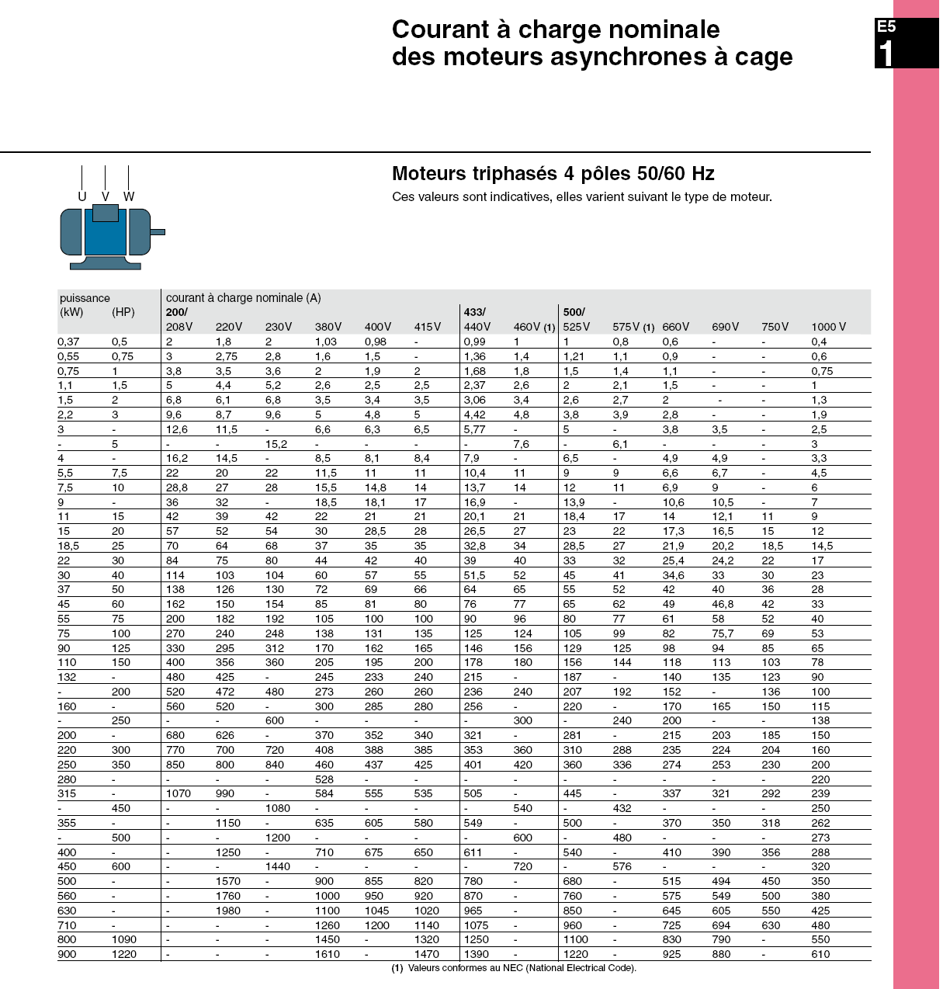
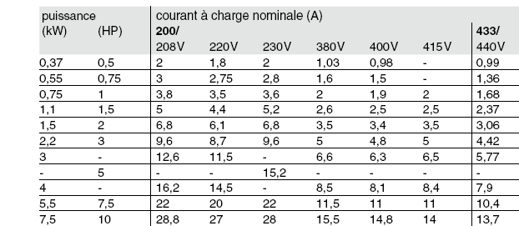
Le moteur d’entrainement est un Moteur triphasé 4 pôle 50/60 Hz 5,5KW fonctionnent sous 400V triphasé, avec une tension de commande 24v~.
Recherchez dans la documentation technique
Intensité consommé par ce moteur.
Réseau triphasé 400v
Puissance 5,5KW
In = 11 A

Slide 3
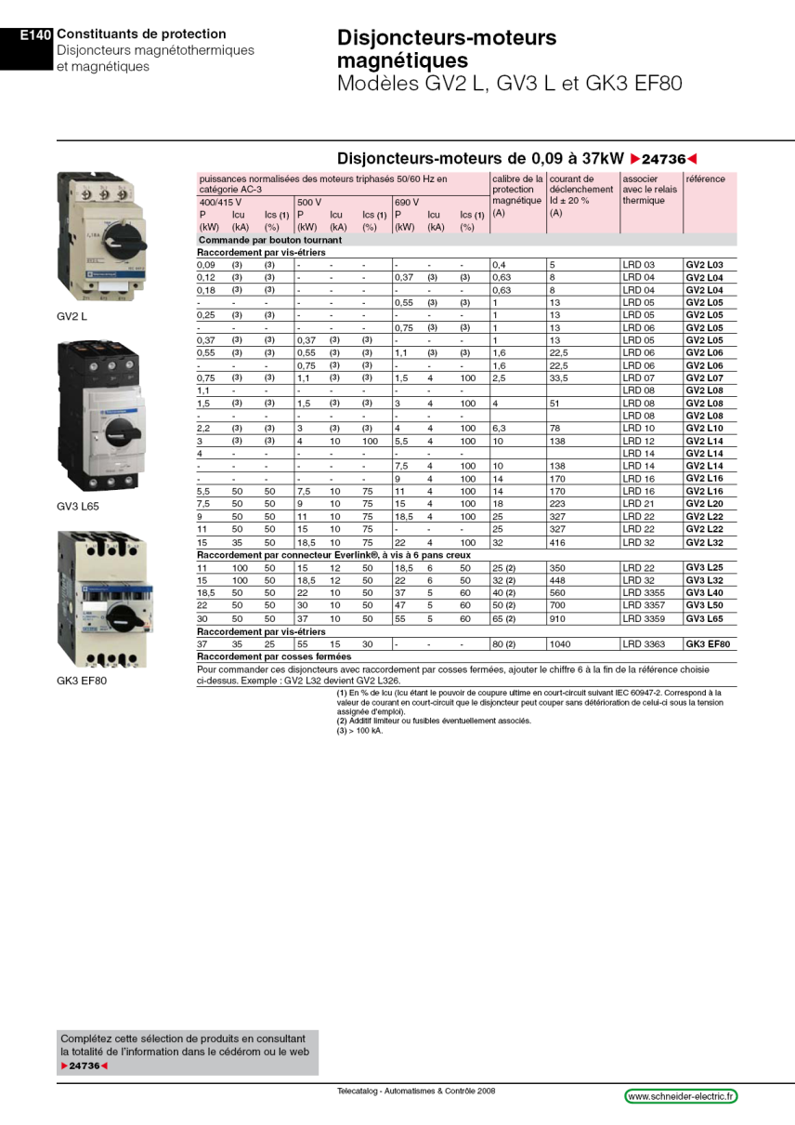
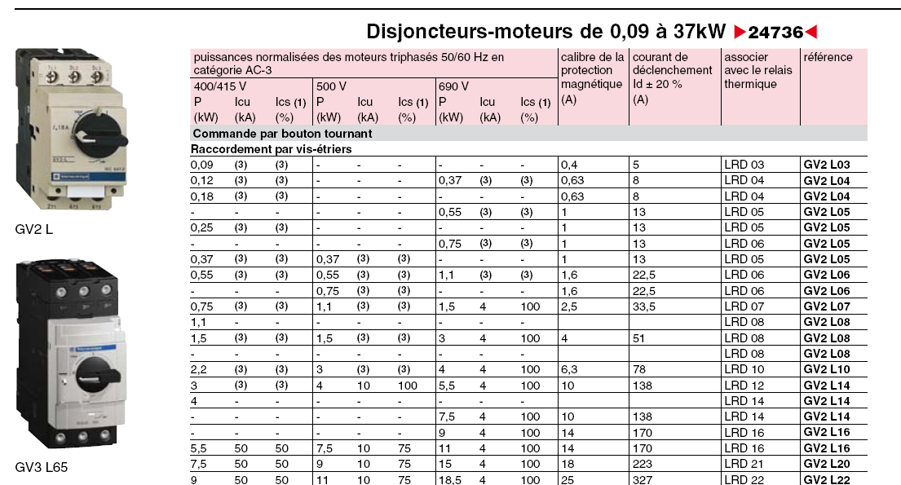
La référence du disjoncteur magnétique et la référence du relais thermique
Réseau triphasé 400v
Puissance 5,5KW
In = 11 A
Réf Disjoncteur GV2 L16
Réf thermique LRD16

Slide 4
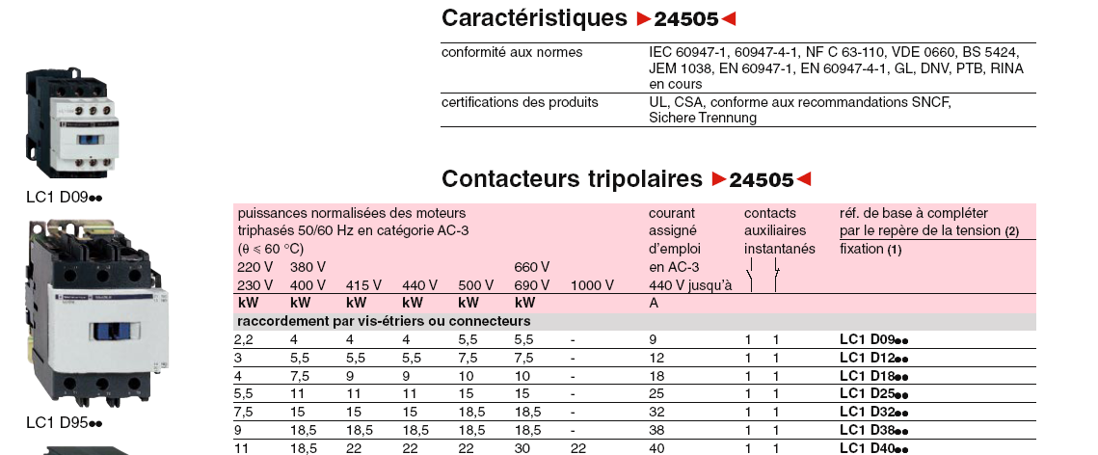
La référence du contacteur de puissance.
Réseau triphasé 400v
Puissance 5,5KW
Tension du circuit de commande 24v~
Réf : LC1 D12 ..

Slide 5
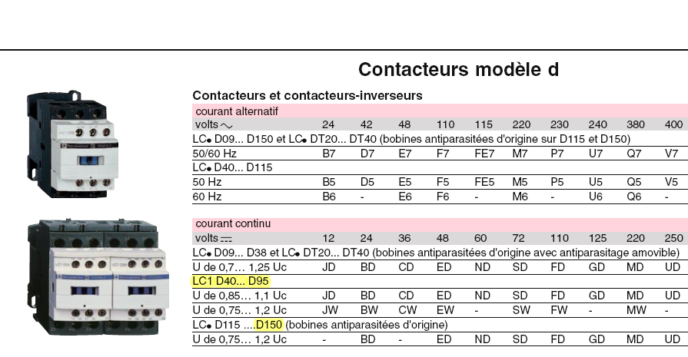
Réseau triphasé 400v
Puissance 5,5KW
Tension du circuit de commande 24v~
Réf : LC1 D12 ..
B7

Slide 6
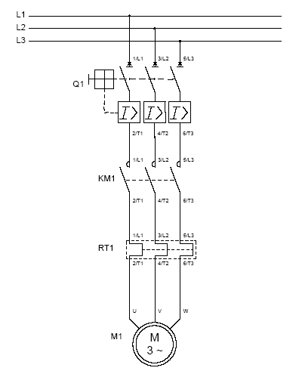
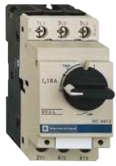
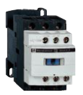
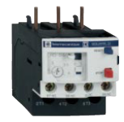
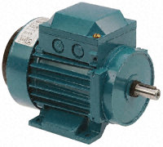
le schéma de puissance de cette installation
Disjoncteur magnétique
Contacteur
Relais thermique
Moteur

Slide 7
